Slide 1

KnižníDB Klient-server webová aplikace využívající databázi
Vypracoval: Martin čureček

Slide 2

KnižníDB
Jedná se o interaktivní DB knih
Jsou zde seznamy knih a autorů
Aplikace je tvořena jako demonstrativní ukázka možností ovládání DB pomocí webu

Slide 3
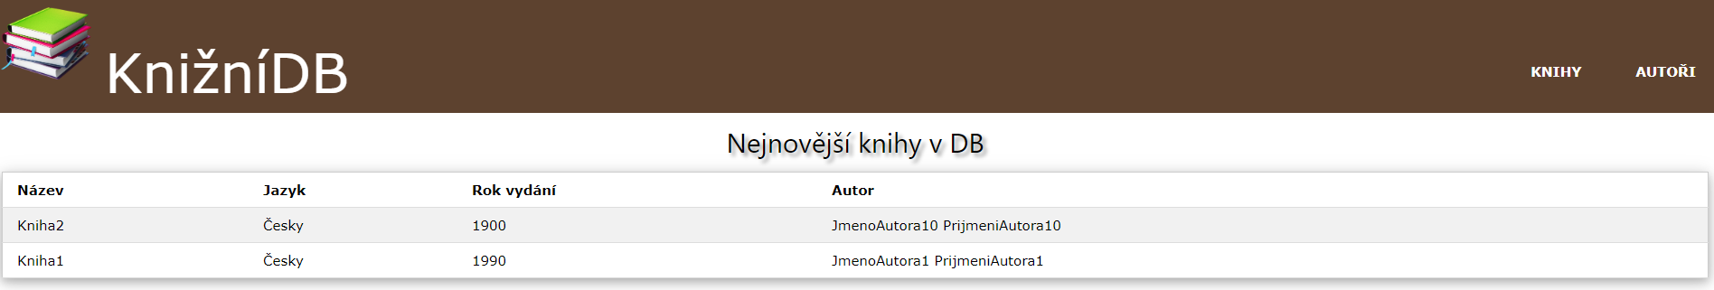
KnižníDB – funkce Hlavní strana
Zobrazuje 5 posledních přidaných knih s autory
Stránka je pouze informativní

Slide 4
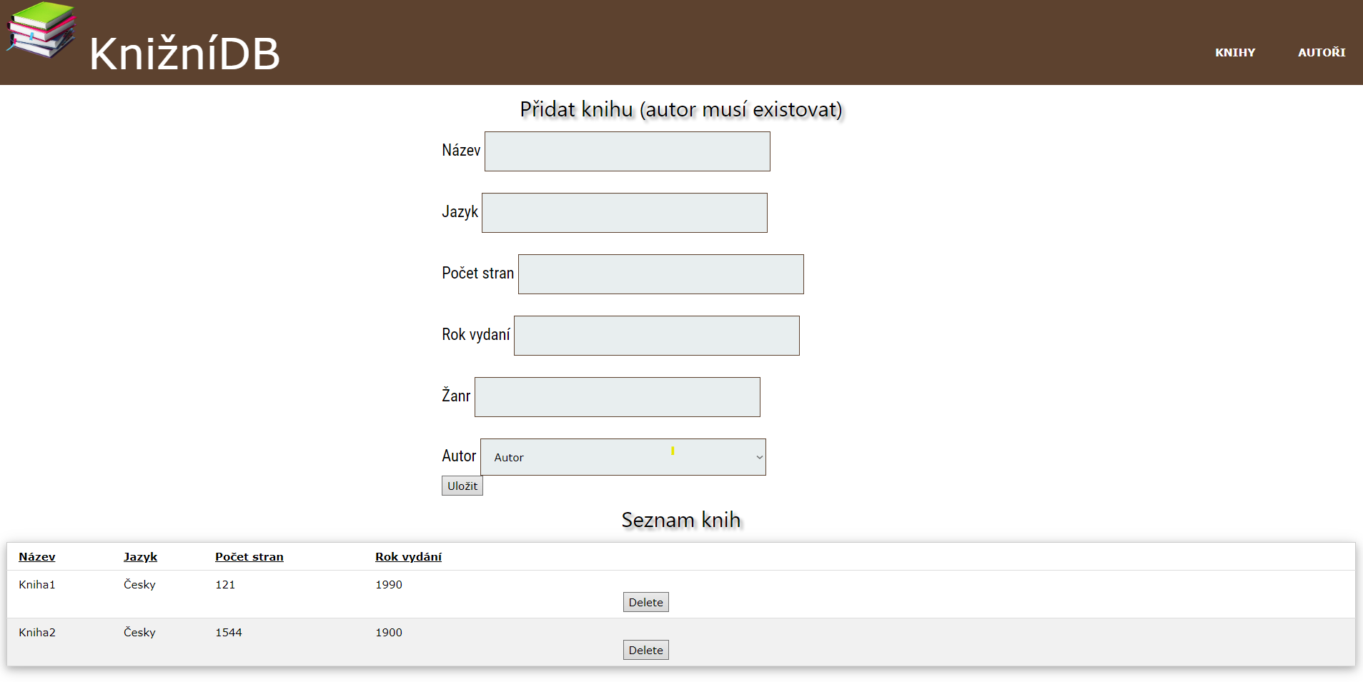
Funkce Knihy
Obsahuje seznam knih a možnost přidání knihy z DB
Kniha lze přidat jen pokud je vytvořen autor
Tabulku jde řadit pomocí kliknutí na název sloupce (javascript)
Tlačítko Delete smaže knihu z DB

Slide 5
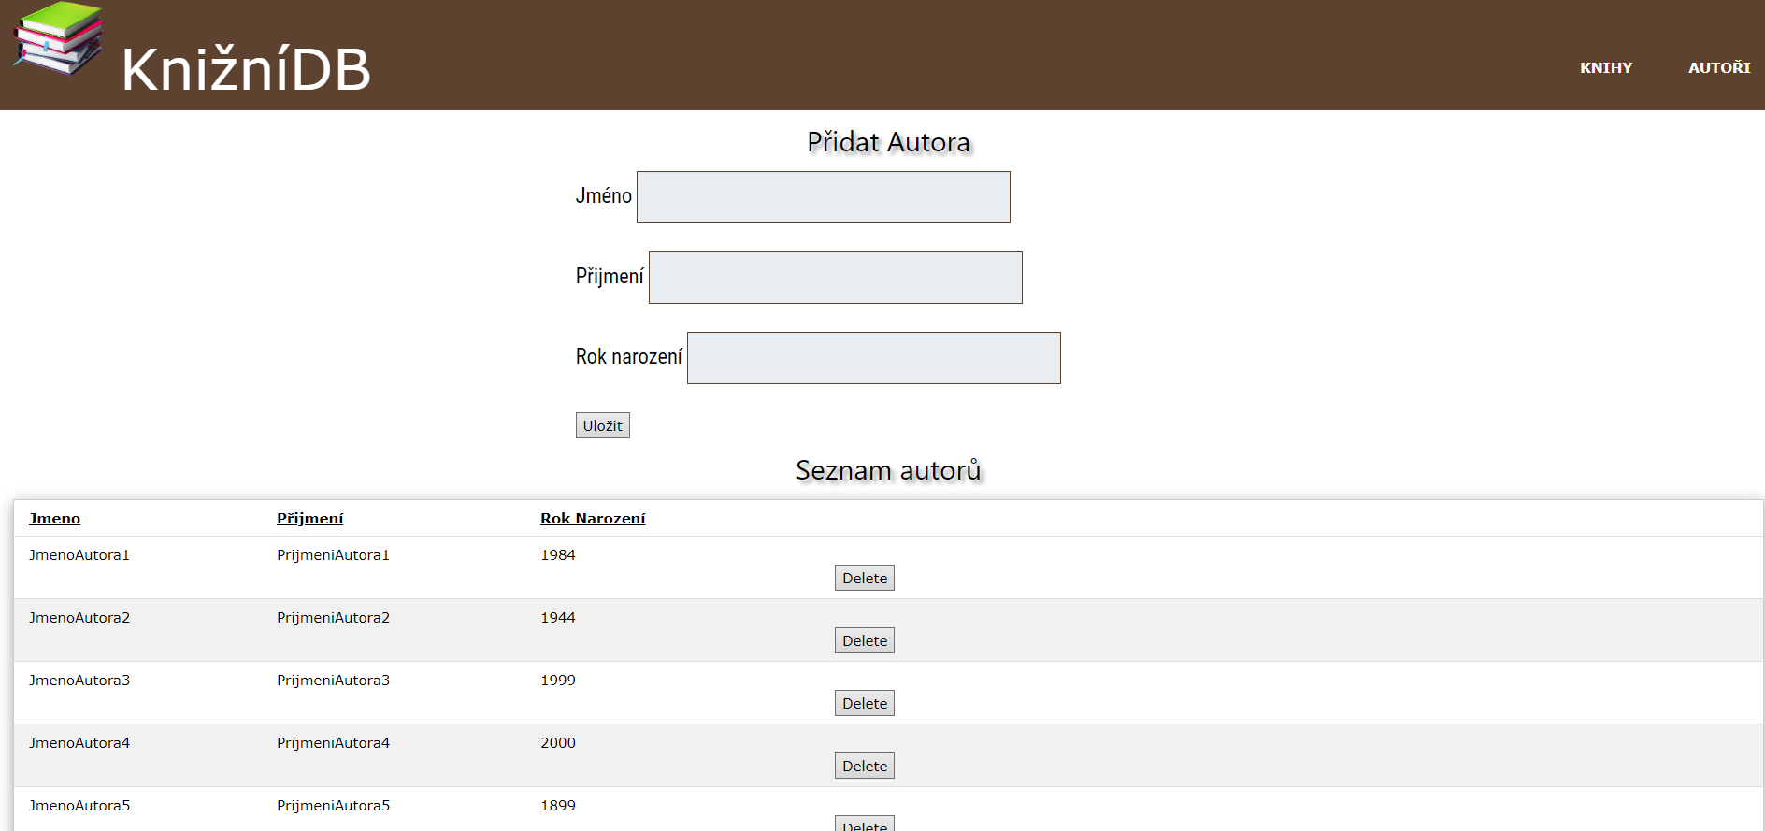
Funkce Autoři
Obsahuje seznam autorů možností přidání autora
Tabulku jde řadit pomocí kliknutí na název sloupce (javascript)
Tlačítko Delete smaže autora i s jeho knihami z DB

Slide 6
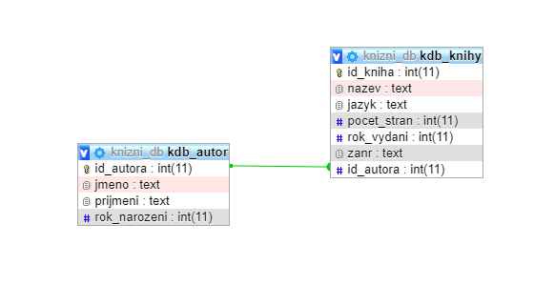
Požité technologie
PHP pro propojení webu a DB
HTML a CSS pro vytvoření struktury a vzhledu webu
MAMP jako Apache a MySQL server
phpMyAdmin pro správu a tvorbu DB
Blokové schéma DB:

Slide 7
Problémy při implemetaci
Největší problém implementace byla bohužel moje osoba. Málo zkušeností s prací s PHP a s databázema způsobovala dlouhé záseky a vytváření „hloupých“ (id_autora místo id_autor v kódu apod.). K tomu se i váže celkový vzhled a omezené funkce aplikace.
Nepodařilo se mi ani implementovat některé plánované funkce aplikace, jako např. vyhledávání v DB přímo z aplikace.
Dlouhou dobu se mi nedařilo na PC rozběhnout Laravel framework a proto jsem se uchýlil k tvorbě aplikace čistě za pomoci PHP a HTML.

Slide 8
Závěr
Podařilo se vytvořit zajímavou ukázku webové aplikace.
Rozšíření jde vytvořit spousty jako např. proklik v tabulkách kde by se zobrazily kompletní informace o knize, autorovi. Šlo by napojit další myqsl tabulku pro žánry knih a výběr by probíhal jako u autorů. Dalším důležitým neimplementovaným prvkem je vyhledávání nad DB.

